Slide 1
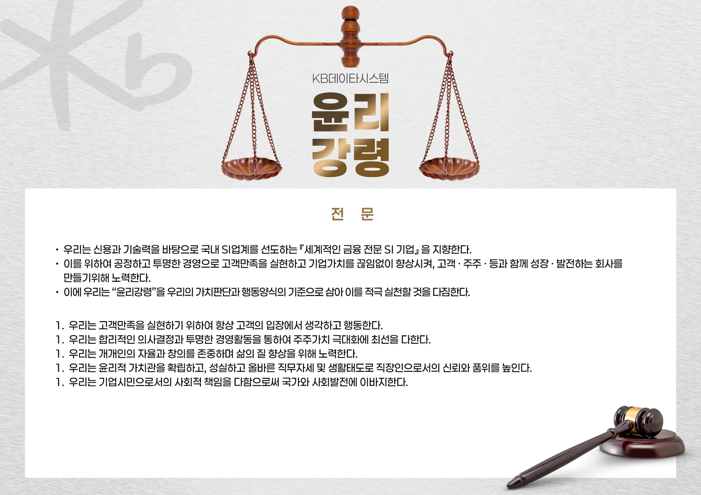
본인은 상기의 ‘윤리강령’ 내용을 확인하였으며, 이를 준수할 것을 다짐합니다.
2026년 05월
직원번호 : D123456 서명 : 홍길동
서명합니다

Slide 2
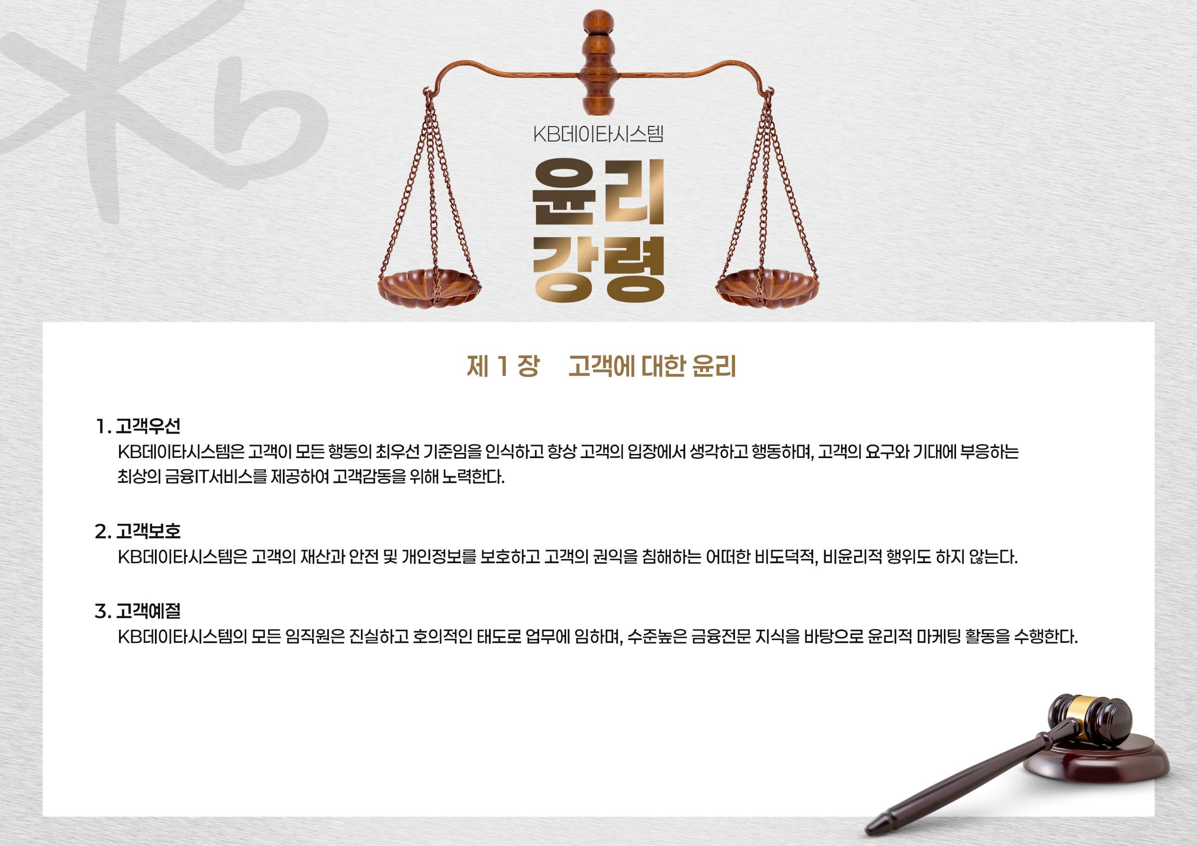
본인은 상기의 ‘윤리강령’ 내용을 확인하였으며, 이를 준수할 것을 다짐합니다.
2026년 05월
직원번호 : D123456 서명 : 홍길동
서명합니다

Slide 3
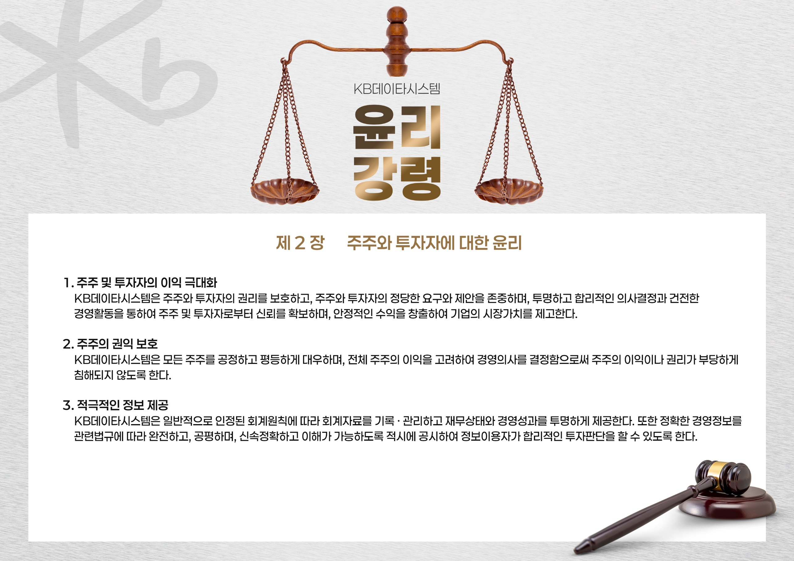
본인은 상기의 ‘윤리강령’ 내용을 확인하였으며, 이를 준수할 것을 다짐합니다.
2026년 05월
직원번호 : D123456 서명 : 홍길동
서명합니다

Slide 4
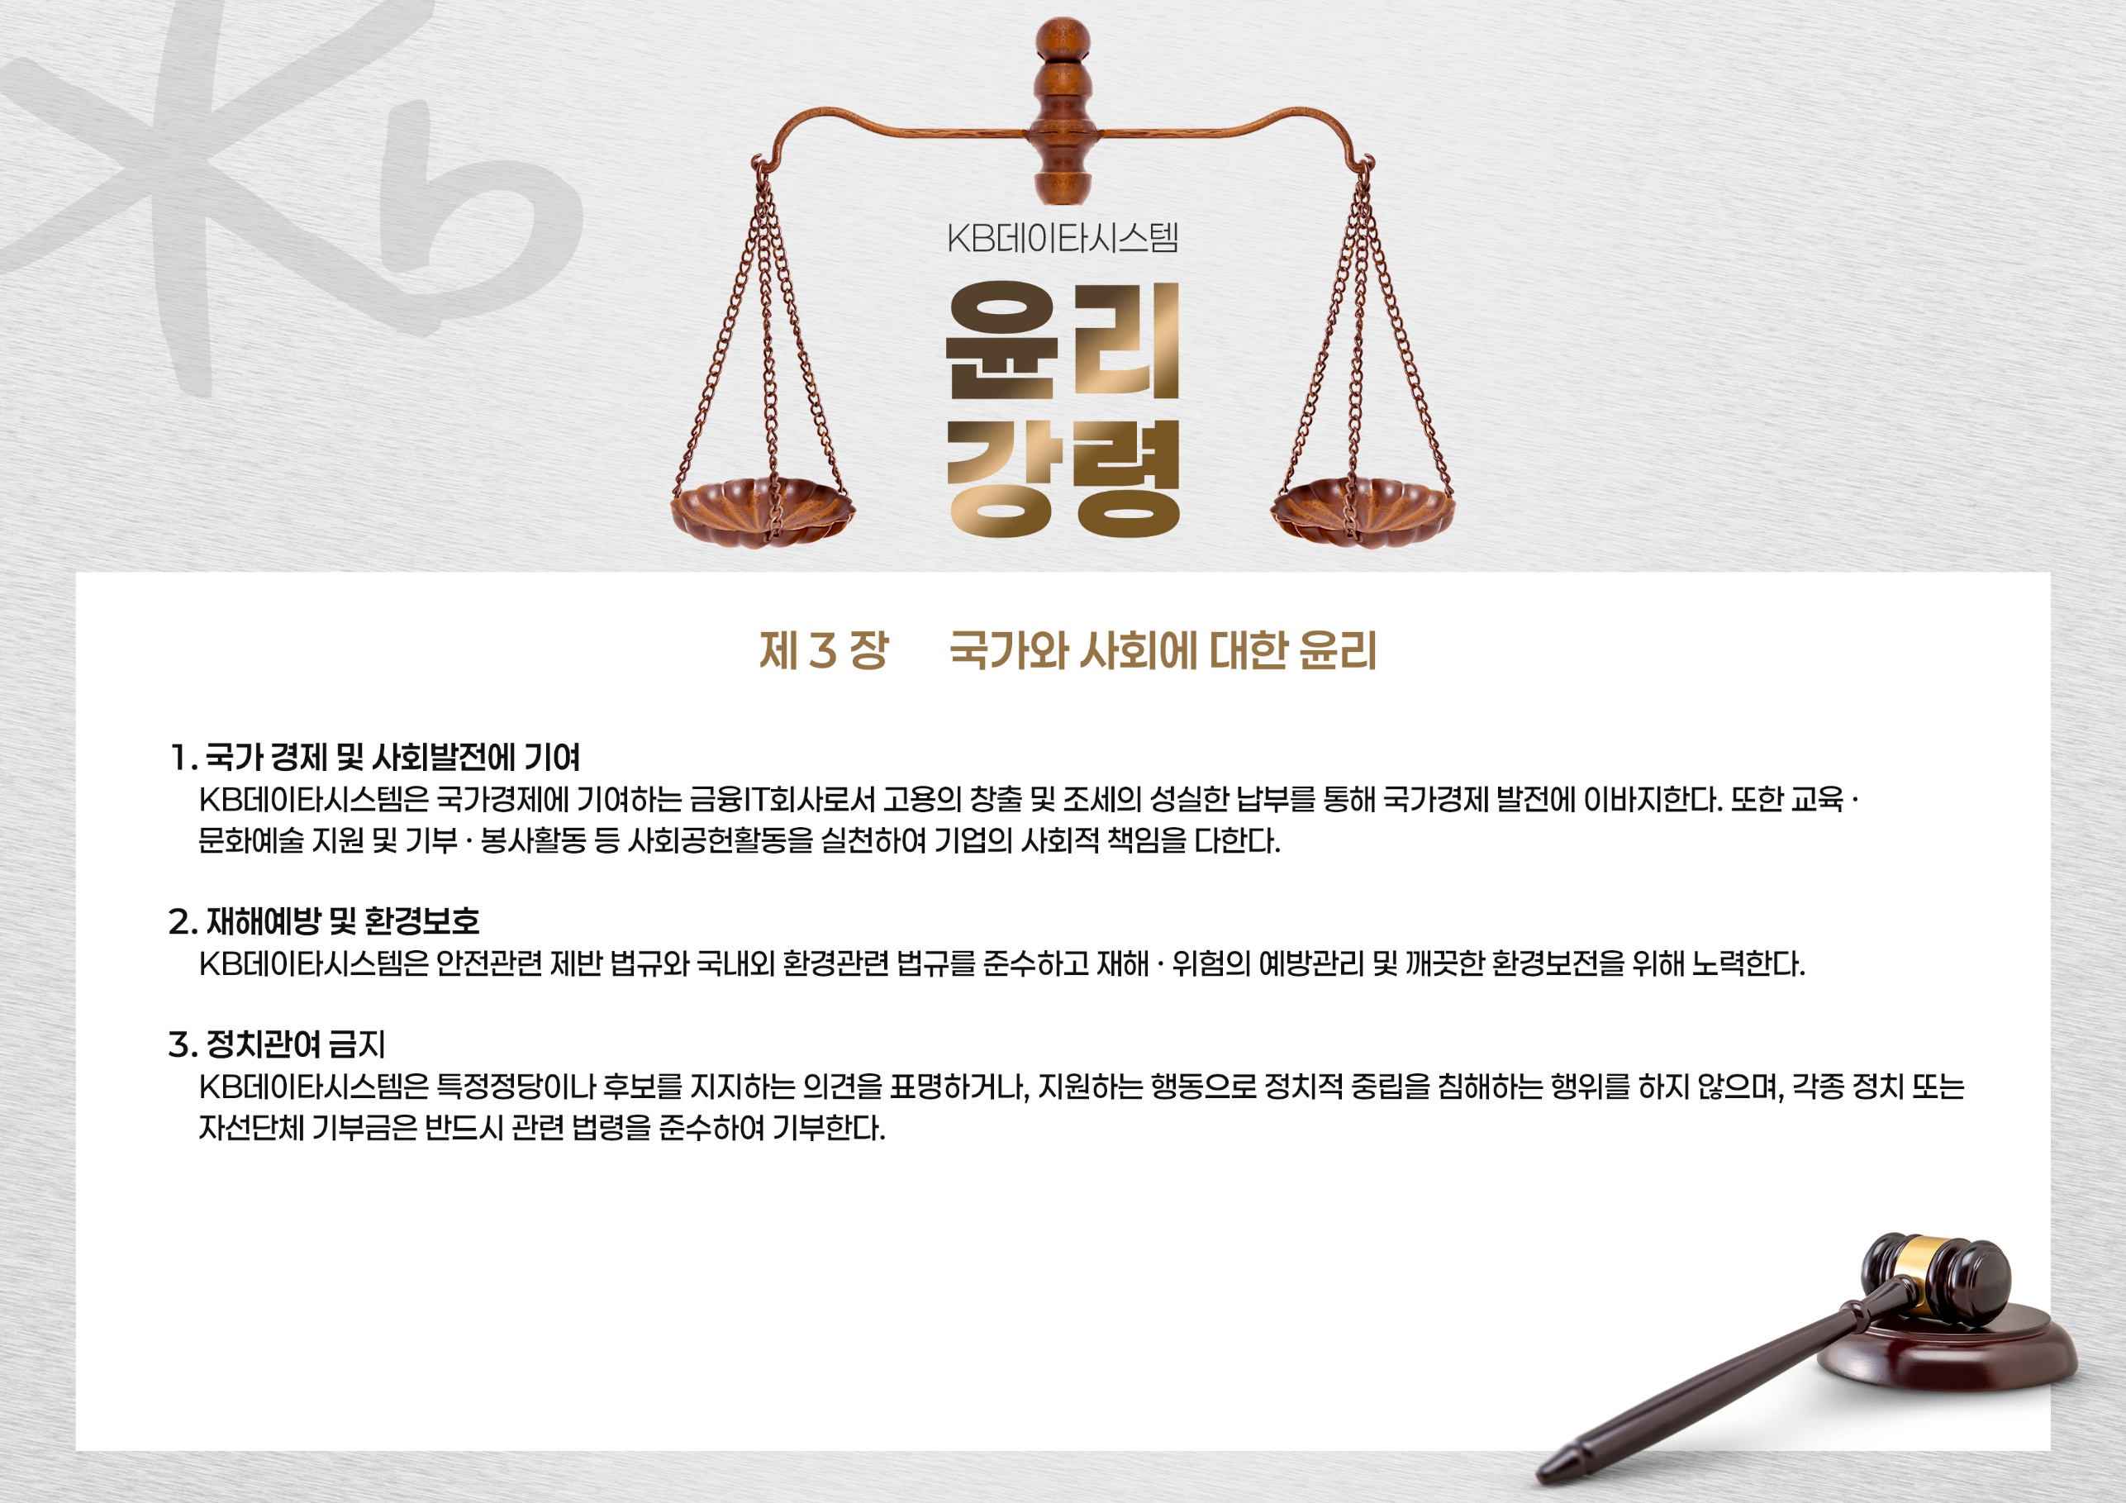
본인은 상기의 ‘윤리강령’ 내용을 확인하였으며, 이를 준수할 것을 다짐합니다.
2026년 05월
직원번호 : D123456 서명 : 홍길동
서명합니다

Slide 5
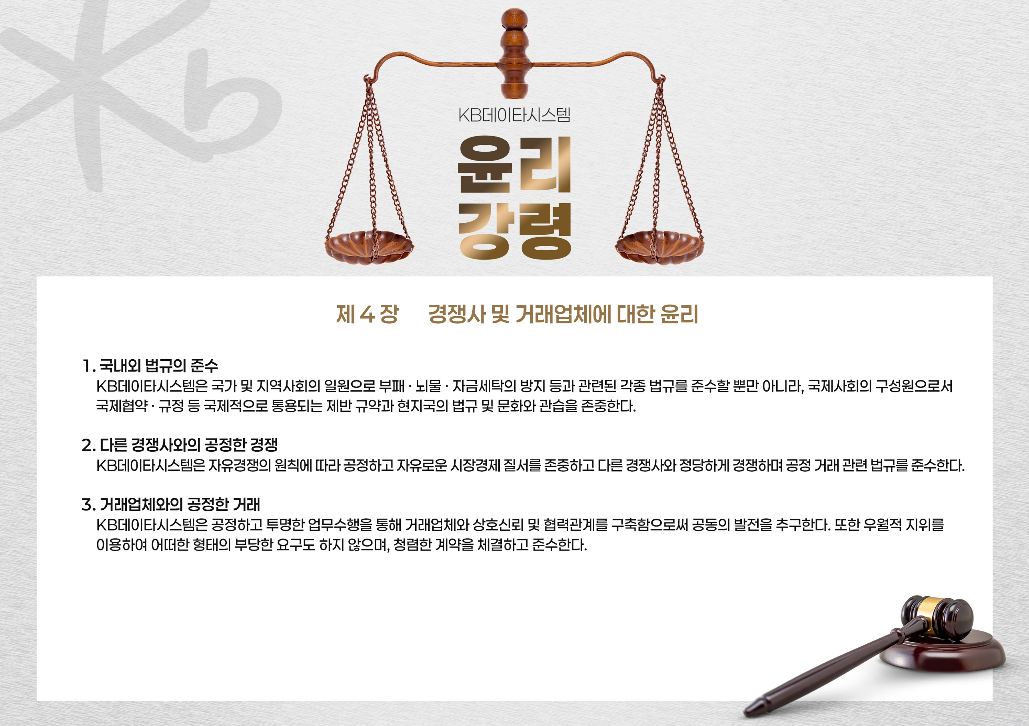
본인은 상기의 ‘윤리강령’ 내용을 확인하였으며, 이를 준수할 것을 다짐합니다.
2026년 05월
직원번호 : D123456 서명 : 홍길동
서명합니다

Slide 6
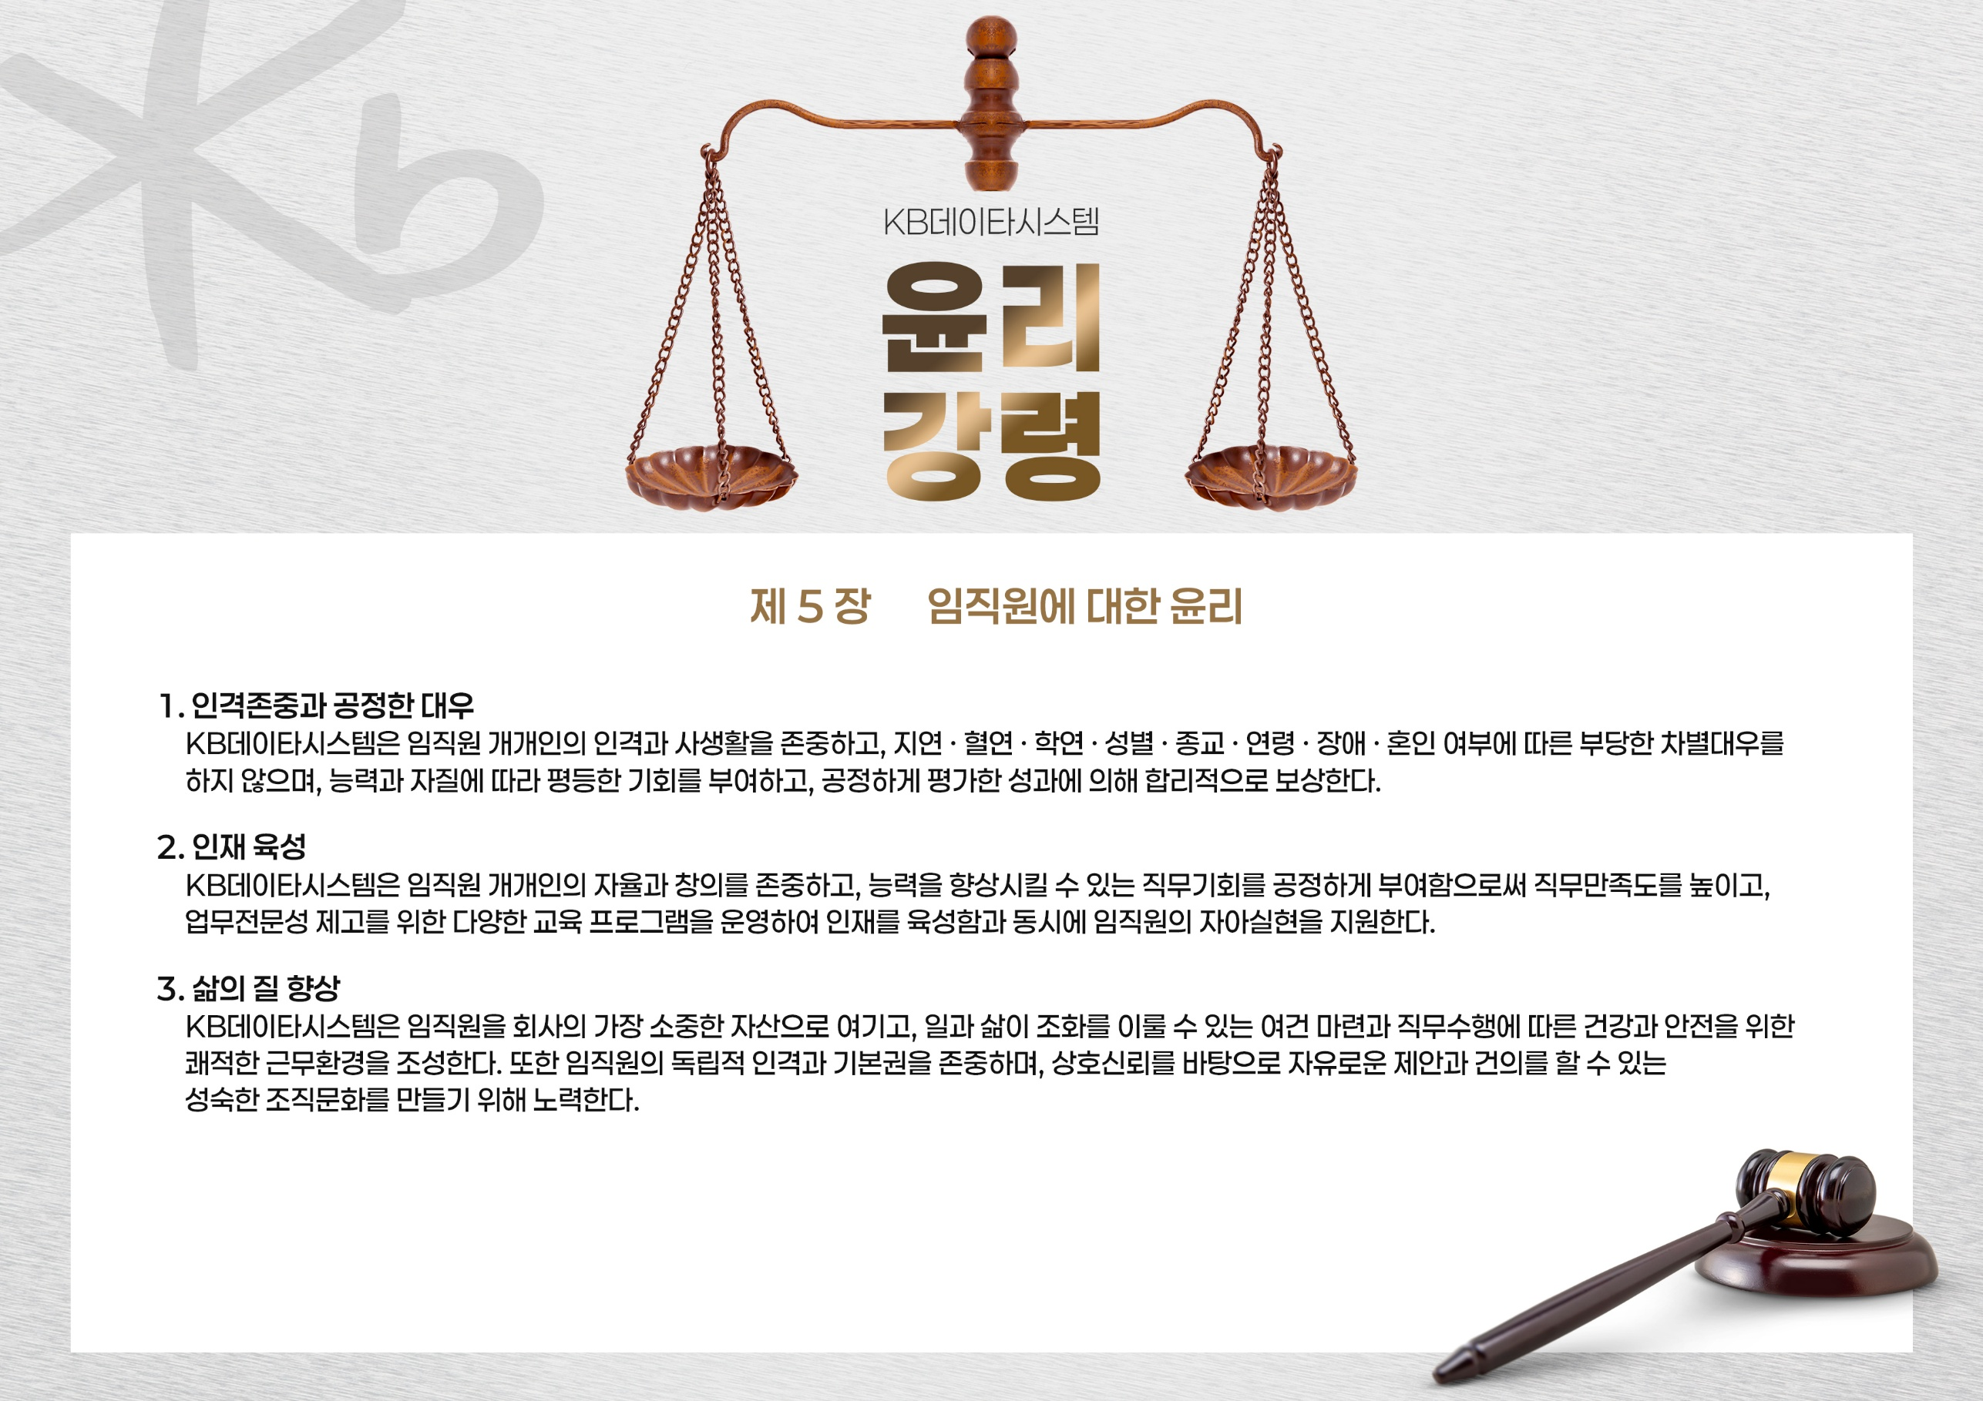
본인은 상기의 ‘윤리강령’ 내용을 확인하였으며, 이를 준수할 것을 다짐합니다.
2026년 05월
직원번호 : D123456 서명 : 홍길동
서명합니다

Slide 7
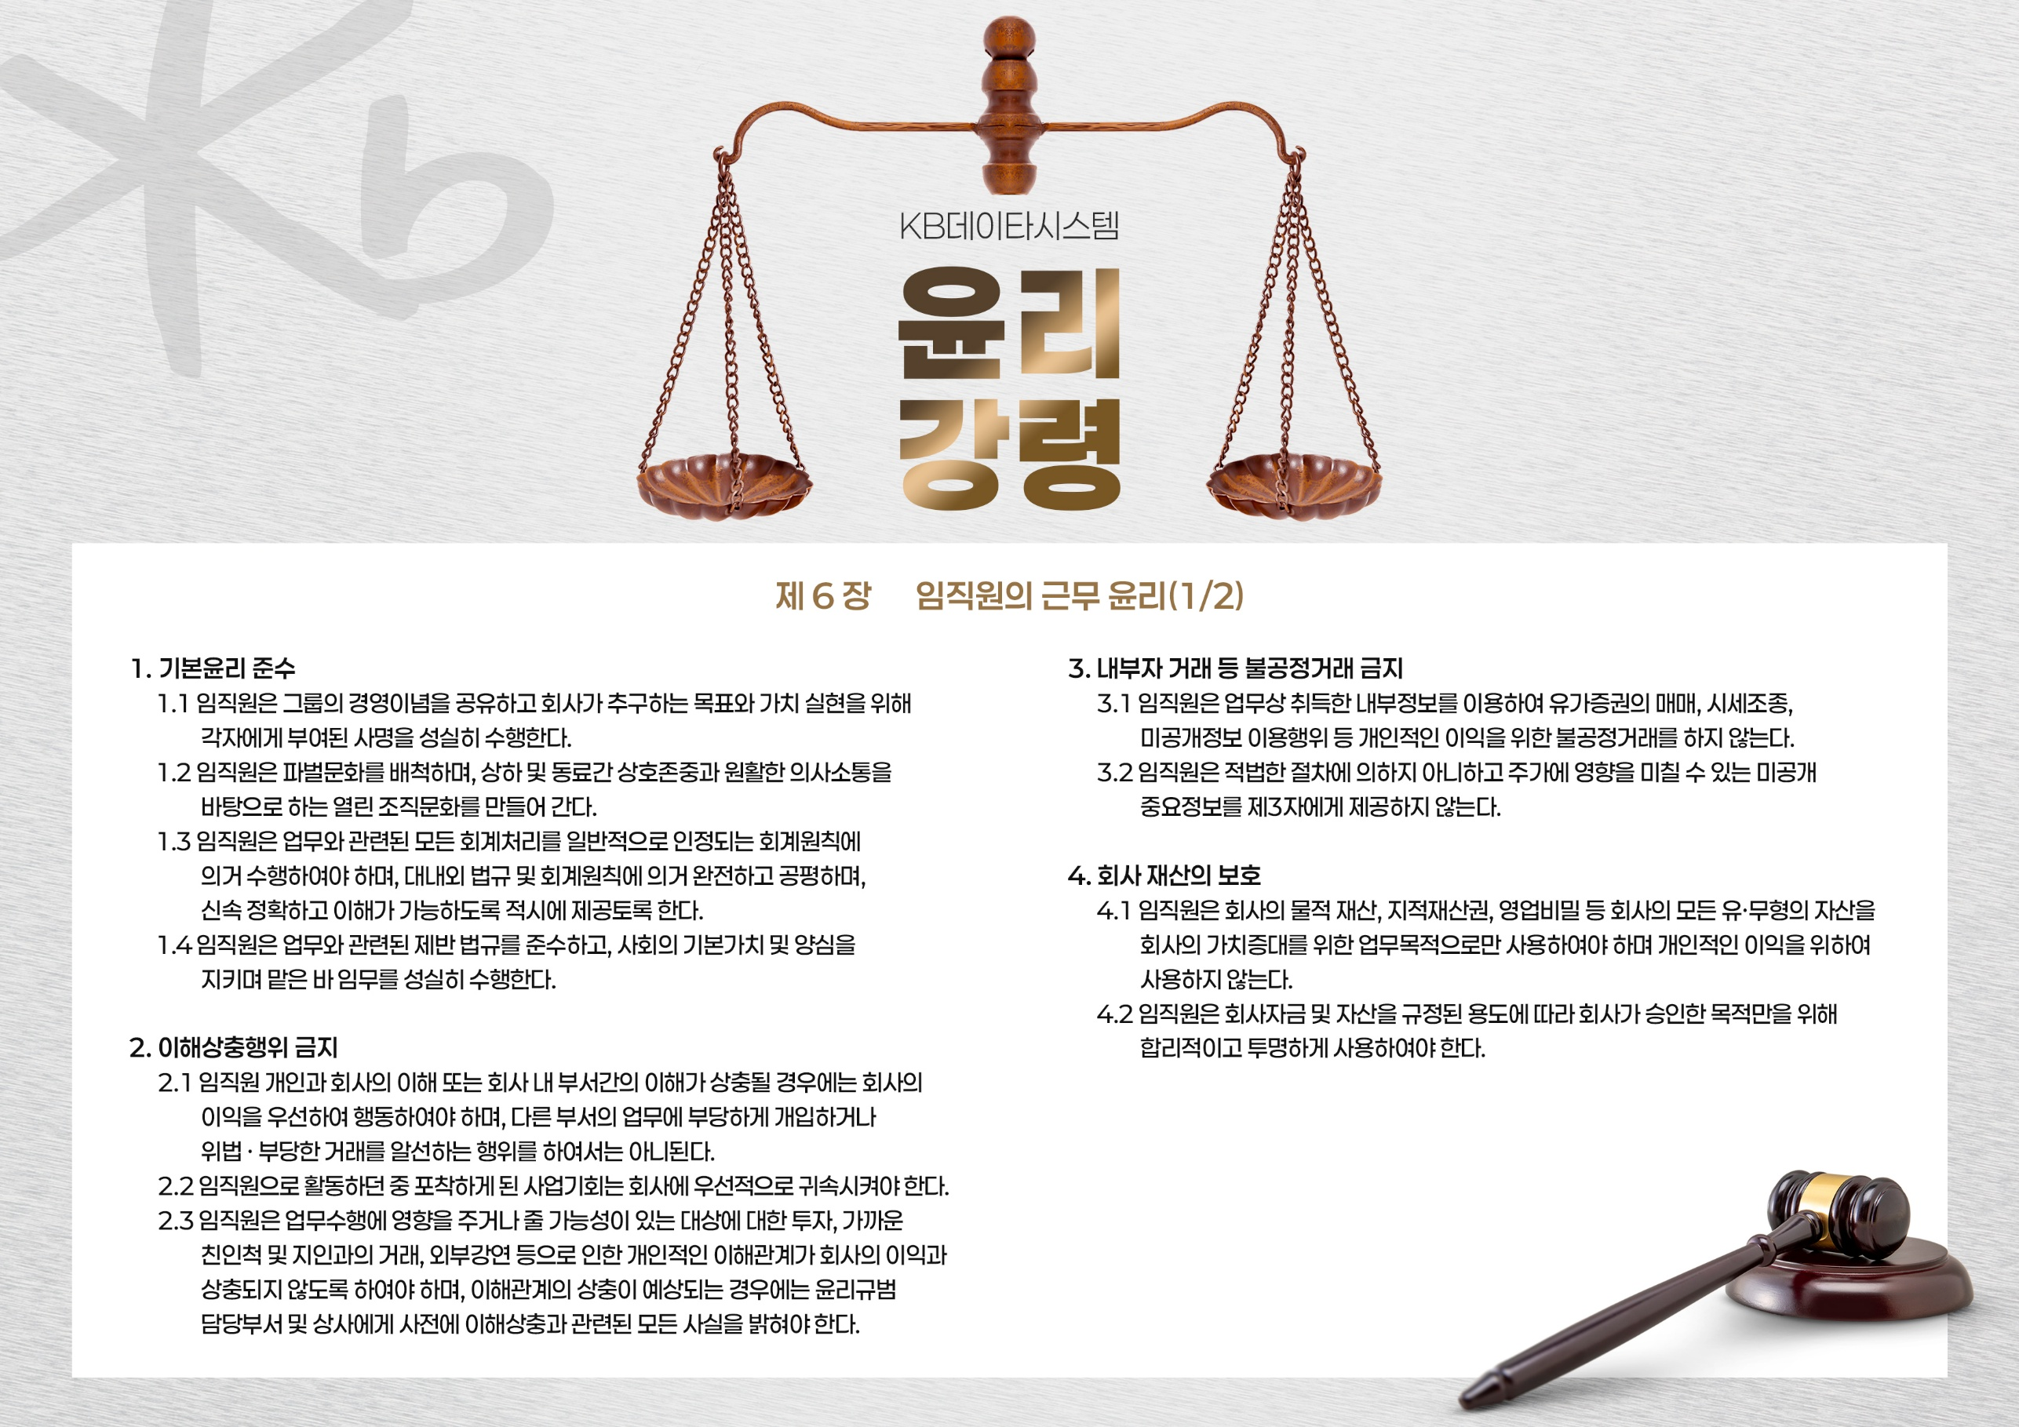
본인은 상기의 ‘윤리강령’ 내용을 확인하였으며, 이를 준수할 것을 다짐합니다.
2026년 05월
직원번호 : D123456 서명 : 홍길동
서명합니다

Slide 8
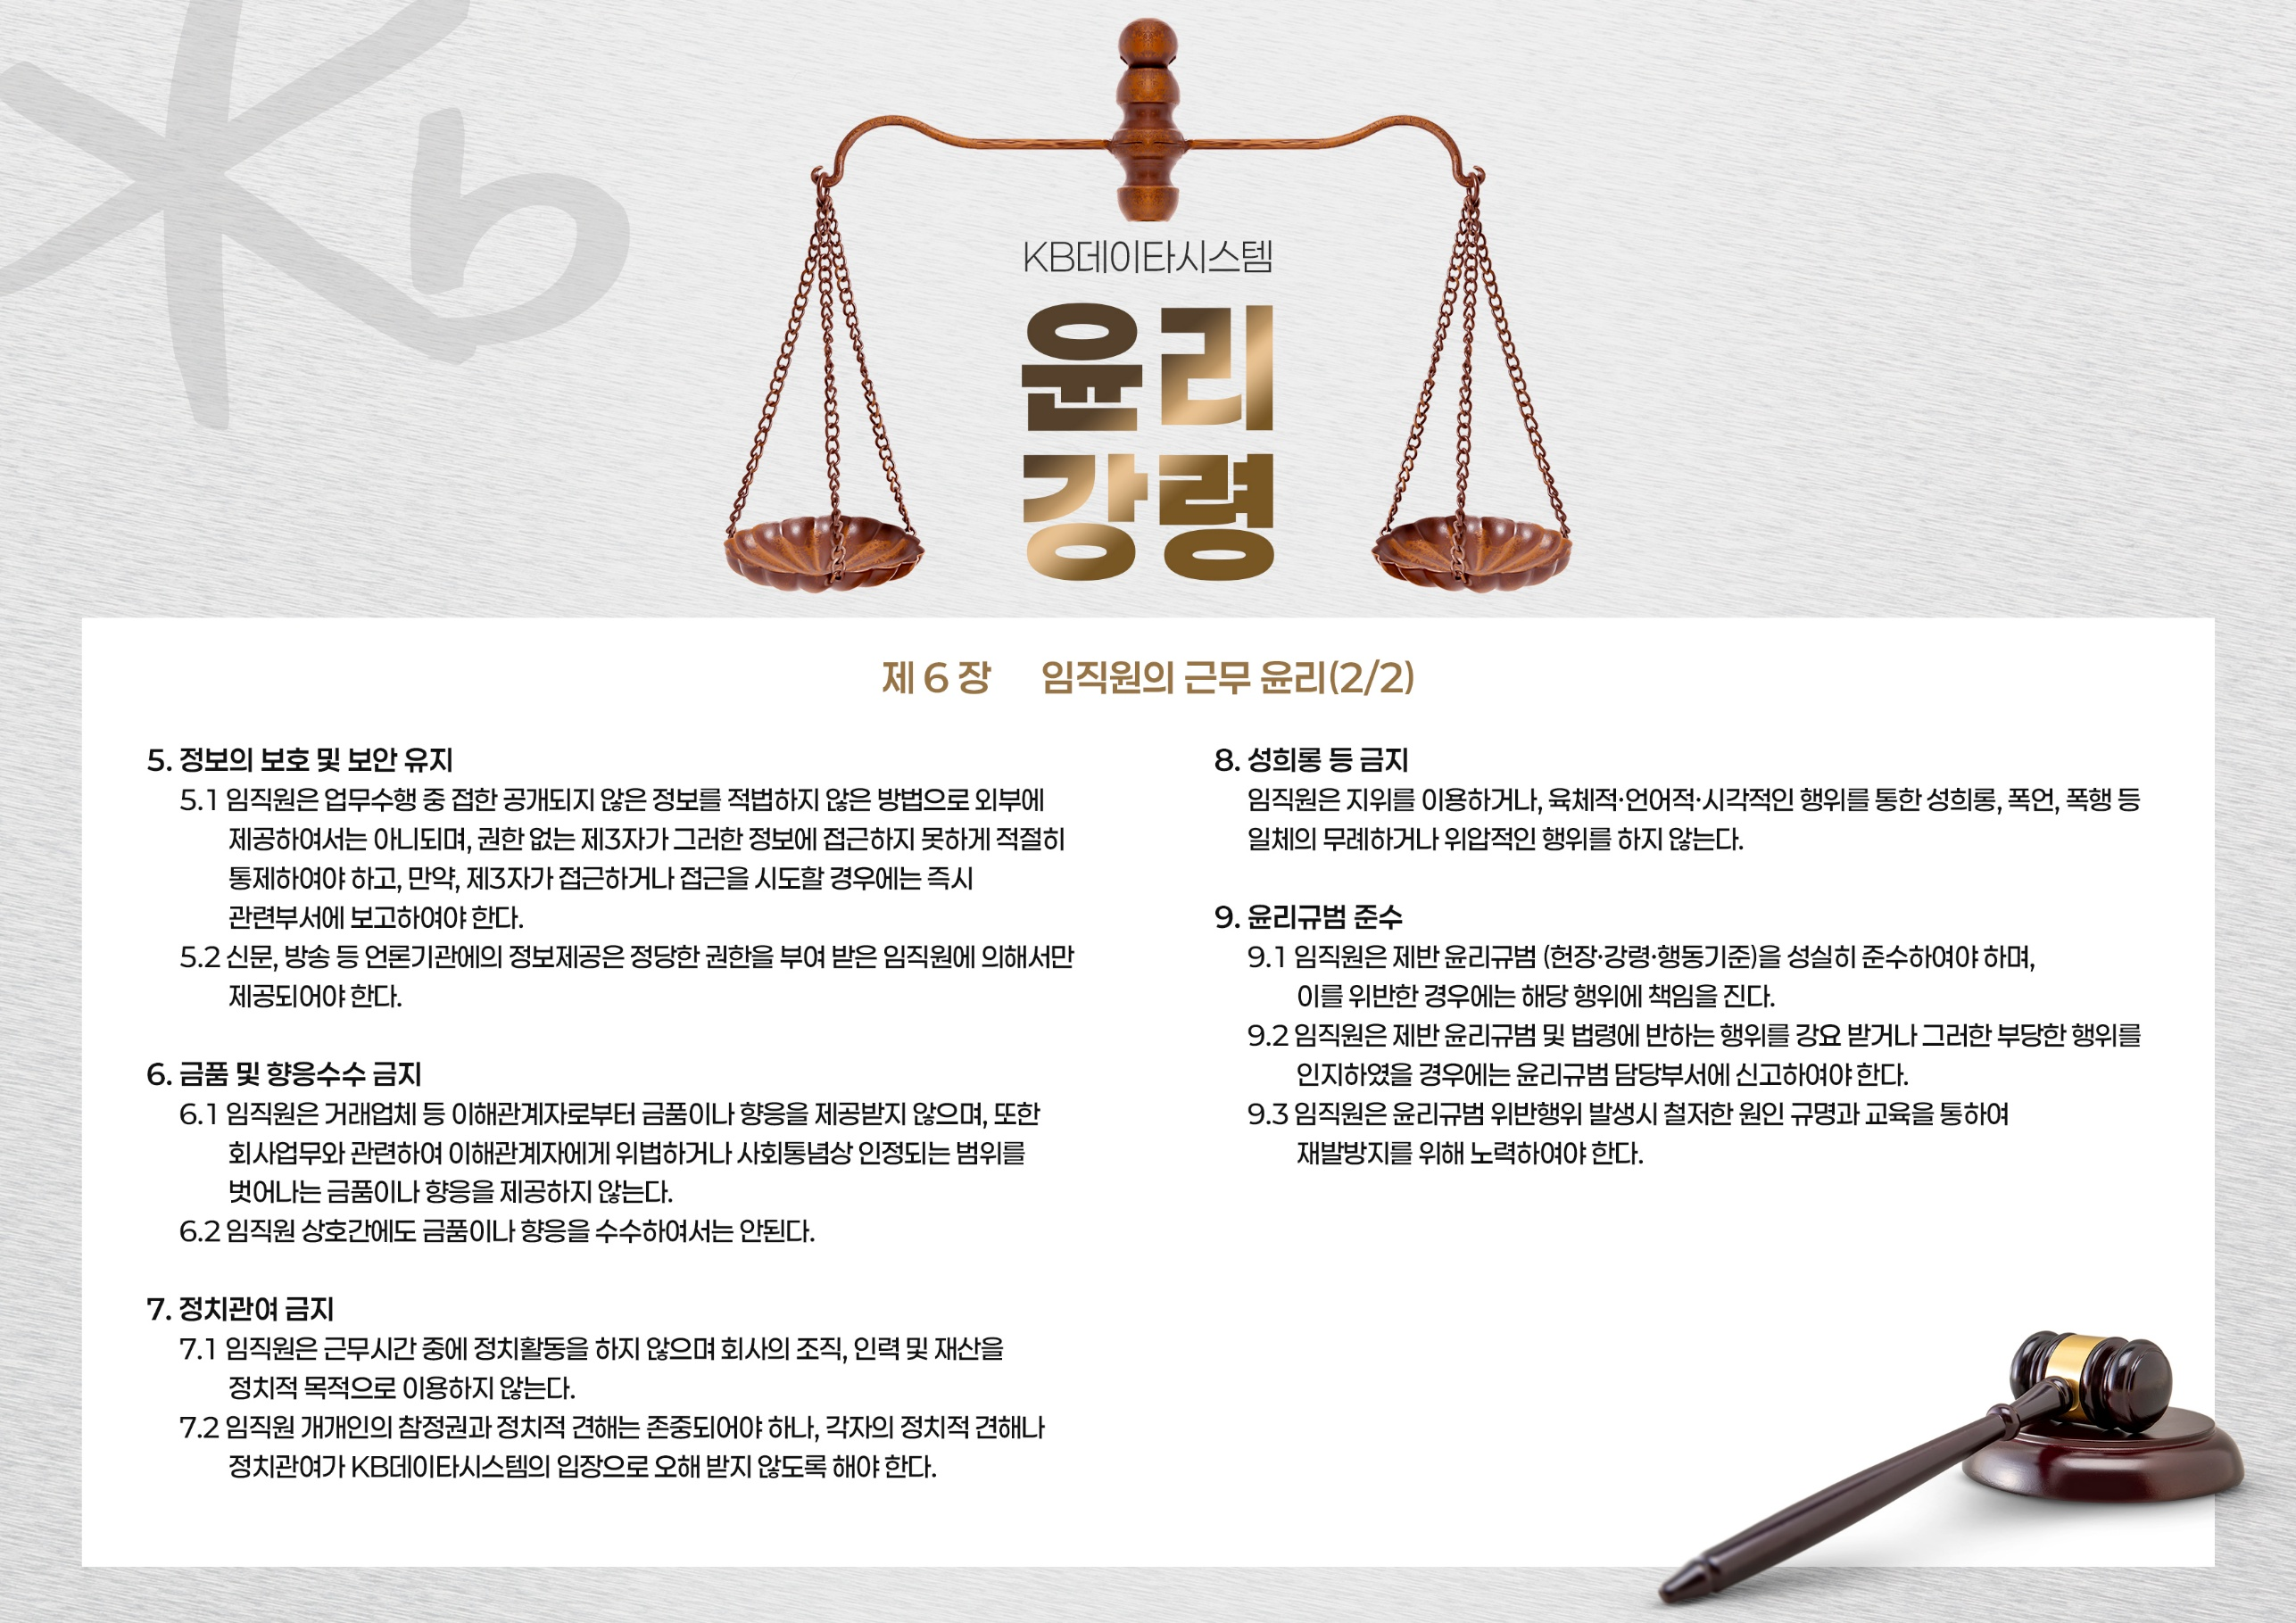
본인은 상기의 ‘윤리강령’ 내용을 확인하였으며, 이를 준수할 것을 다짐합니다.
2026년 05월
직원번호 : D123456 서명 : 홍길동
서명합니다

